Slide 1

будем достойны!
Имени героя будем достойны!
Державин
Павел
Иванович
(27.02.1904 – 17.02.1993 гг.)

Slide 2
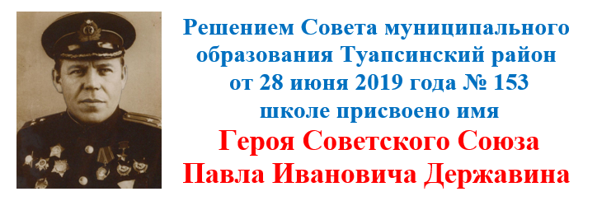


Slide 3
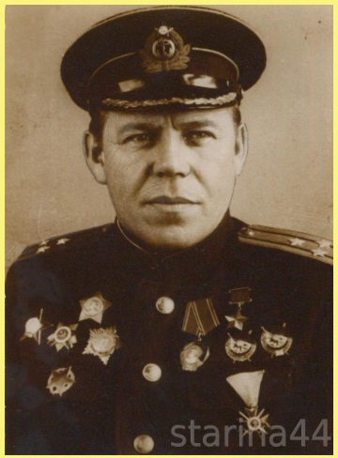

1. История о Герое
П.И. Державин
Член ВКП(б) с 1930 года. С 1932 по 1934
годы служил главным боцманом на одном
из судов Морской пограничной охраны Краснознамённой Амурской флотилии.
В 1934 году Державин закончил вечернюю восьмилетнюю школу и в том же году был направлен на учёбу в Ленинградское военно-морское училище им. М.В. Фрунзе. Нелегко учиться, когда ты как минимум на 10 лет старше тех, кто сидит рядом с тобой. Но он справился и в 1938 году окончил училище по 1-му разряду.

Slide 4
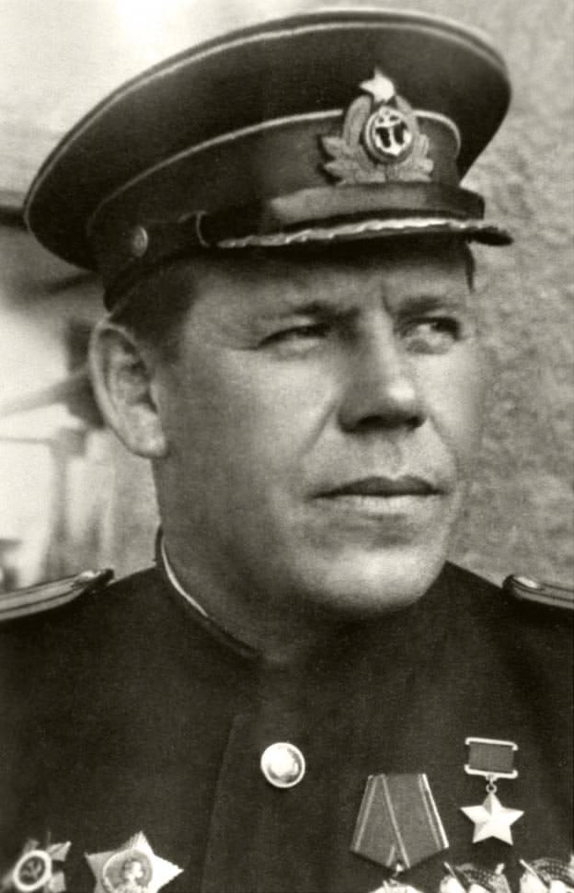
После окончания училища Державин
получил направление на Черное море, в
Пограничные войска. Служил с 1938 года
командиром дивизиона сторожевых катеров
26-го Одесского пограничного отряда, с
1940 года - командиром 1-го дивизиона 1-го
Черноморского отряда пограничных судов
Украинского пограничного округа. Граница и на Чёрном море граница. Капитан 1-го ранга в отставке Л. Черноусько в своих воспоминаниях приводит текст грамоты: «Старшему лейтенанту П.И. Державину за самоотверженную работу по охране границ Родины, за поимку в море немецкого шпиона, пытавшегося проникнуть на паруснике к военно-морской базе». Было это за несколько месяцев до начала войны.

Slide 5
В сентябре 1943 года бригада Державина участвовала в высадке десанта в Новороссийске. За умелые действия при высадке десанта Державин был удостоен полководческого ордена Суворова 2-й степени. Это крайне редкая награда для флотского офицера в звании капитана 3 ранга.
В октябре 1943 года Державин назначен командиром бригады бронекатеров Азовской военной флотилии и отличился в ноябре 1943 года в Керченской десантной операции при высадке десантов в районах населённых пунктов Жуковка и Опасная (ныне в черте города Керчь) и при обеспечении переправы через Керченский пролив. Указом Президиума Верховного Совета СССР от 22 января 1944 года за образцовое выполнение боевых заданий командования и проявленные мужество и героизм в боях с немецко-фашистскими захватчиками капитану 3-го ранга Державину Павлу Ивановичу присвоено звание Героя Советского Союза с вручением ордена Ленина и медали "Золотая Звезда" (№ 2900). А его бригада получила почётное наименование «Керченская».
После освобождения Крыма и Одессы, а также значительной части Украины

Slide 6
На фронте в Великую Отечественную войну с 1941 года, встретив её начало в должности командира дивизиона Одесского отряда сторожевых кораблей Черноморского флота.
В самом начале Великой Отечественной войны Совинформбюро в одной из сводок сообщило: "В ночь на 26 июня группа наших войск при поддержке речной флотилии форсировала Дунай, захватив выгодные рубежи..."
На рассвете пограничные катера с десантом на полном ходу устремились к вражескому берегу. Комендоры открыли огонь из всех орудий. Ворвавшаяся в траншеи противника группа забросала гитлеровцев гранатами, завязала рукопашный бой. Батальон фашистов пытался контратаковать десантников, но с тыла по нему ударили наши разведчики, высадившиеся на неприятельский берег ночью. После овладения городом в Москву отправили донесение, в котором говорилось: "В течение двух часов части противника в Килия-Веке были полностью разгромлены: 200 вражеских солдат и офицеров убито, 720 сдались в плен, захвачено 8 орудий и 30 пулеметов, более тысячи винтовок.
Это был первый в истории Великой Отечественной десант на вражескую территорию, первый город, штурмом взятый советскими войсками. Командовал дивизионом катеров Павел Иванович Державин.

Slide 7
После войны отважный офицер Военно-Морского флота служил в пограничных войсках. В 1948 году он окончил Курсы усовершенствования офицерского состава при Военно-морской академии. Последняя должность Павла Ивановича – заместитель начальника пограничных войск военного округа. С 1952 года капитан 1-го ранга П.И. Державин - в запасе, а затем в отставке.
Жил в городе Одесса. Умер 17 февраля 1993 года. Похоронен в Одессе, на Христианском кладбище.
За службу в Военно-морском флоте СССР Державин был награждён орденами Ленина, Октябрьской Революции, 3 орденами Красного Знамени (возможно один из них в 1946 году за 20 лет службы в ВМФ), орденами Суворова 2-й степени, Ушакова 2-й степени (№ 241), 3 орденами Отечественной войны 1-й степени (один из них в 1985 году в честь 40-летия Великой Победы), орденом Красной Звезды (октябрь 1944 г. за выслугу лет в Военно-морском флоте), медалями, многими иностранными наградами, в числе которых две Партизанские Звезды 1-й степени и Партизанская Звезда 2-й степени Социалистической Федеративной Республики Югославии.
Почётный гражданин городов: Одессы (Украина), Тутракана (Болгария), Братиславы (Словакия).

Slide 8
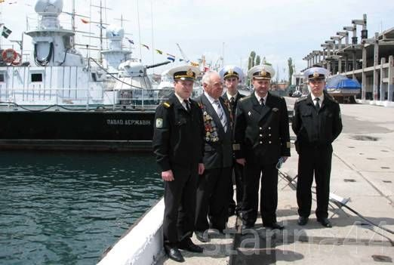
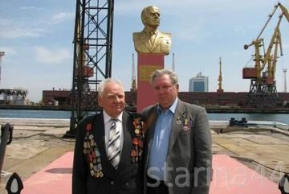
2. Собранные архивные данные о Герое
Имя Героя Советского Союза П.И. Державина носит корабль морской охраны Государственной пограничной службы Украины (в 2013 г.) В городе Одессе, в Военной гавани, установлен бюст Героя. В честь Державина село Аджиэли в Крыму переименовано в Державино.

Slide 9
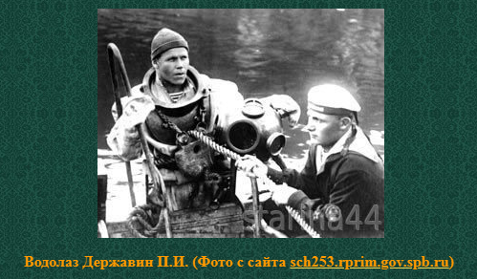


Slide 10
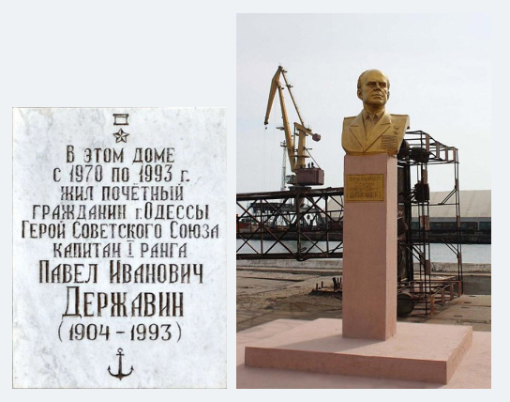

Slide 11
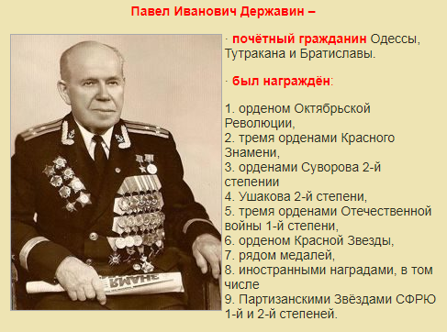

Slide 12
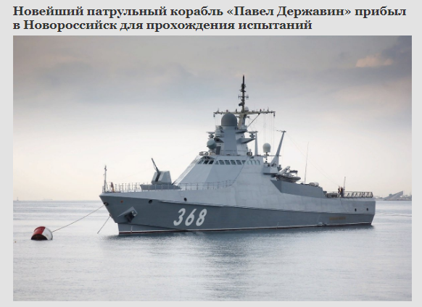

Slide 13
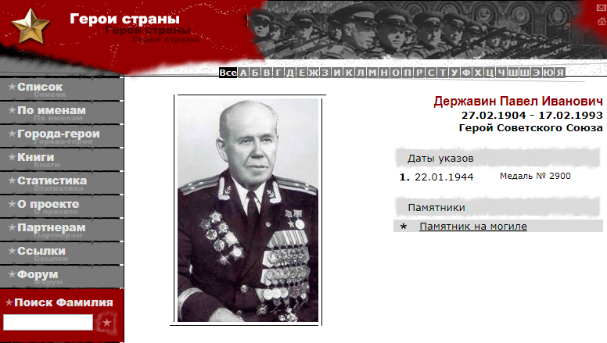

Slide 14
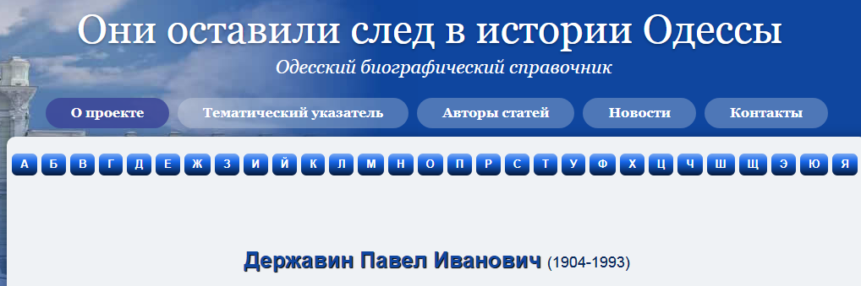

Slide 15
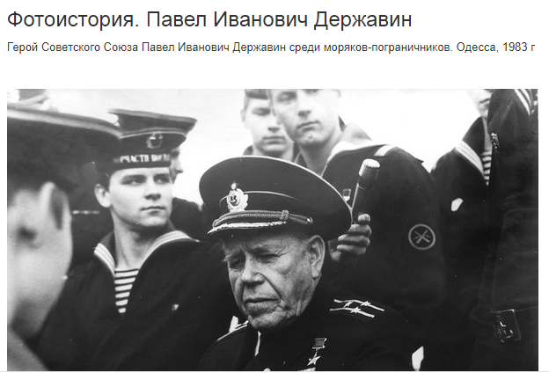

Slide 16


Slide 17
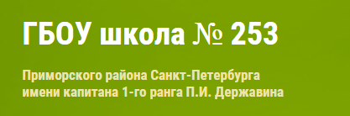

ИМЯ ГЕРОЯ

Slide 18
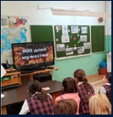
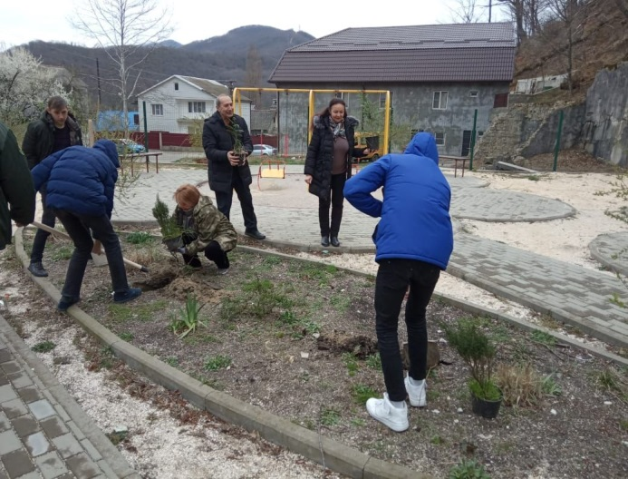
3. Патриотическая работа школы
Всероссийский урок Памяти.
День полного освобождения Ленинграда от фашистской блокады. В этот день во всех школах проводится Всероссийский урок Памяти
Всероссийская акция «Лес Победы»

Slide 19
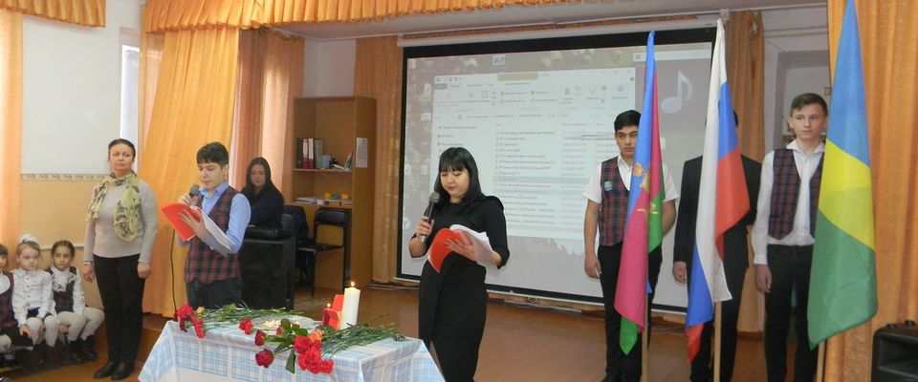
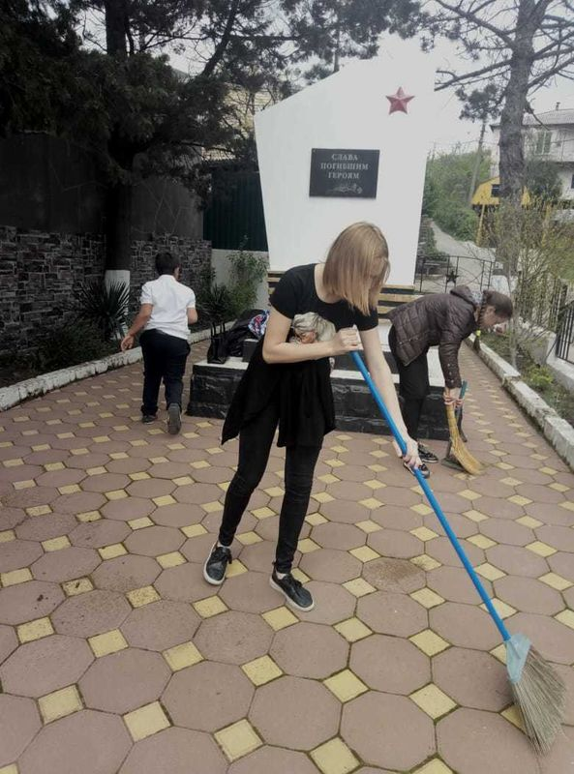
Месячник оборонно-массовой и военно–патриотической работы
Уборка памятника погибшим воинам, который расположен по ул. Северной в селе Мессажай.

Slide 20

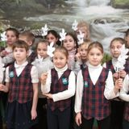
Всероссийская акция «Блокадный хлеб»
Флешмоб «Катюша»

Slide 21
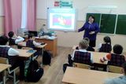
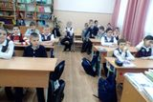
Патриотический урок «100 лет Кубанскому флагу»

Slide 22
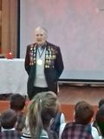
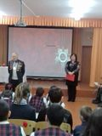
Встреча с ветераном ВОВ
Махавкиным Иваном Григорьевичем

Slide 23
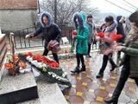
Акция
«Алая гвоздика»

Slide 24
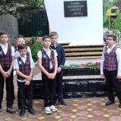
Участники Почетного караула у памятника погибшим воинам

